Slide 1
Дидактические игры по экологии.
Подготовила Обухова Н.В.
Педагог первой квалификационной категории.
МОУ –Лицей С/П МДОУ д/с №9

Slide 2
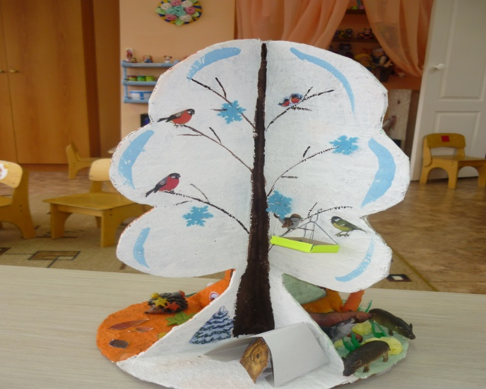
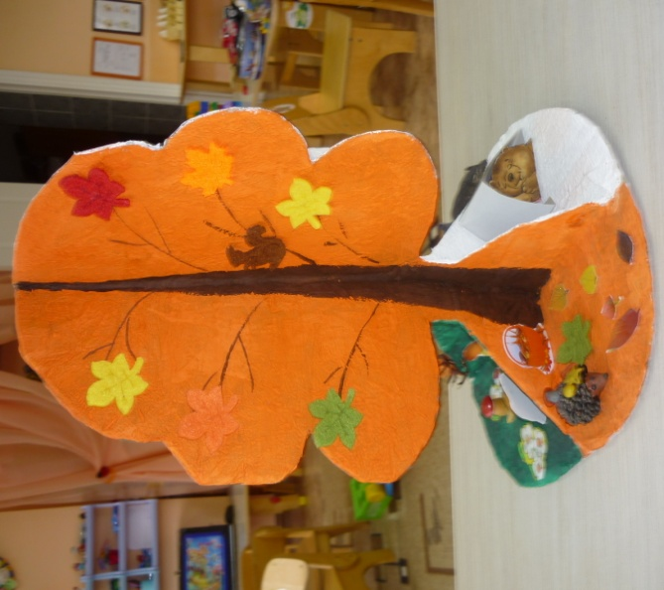
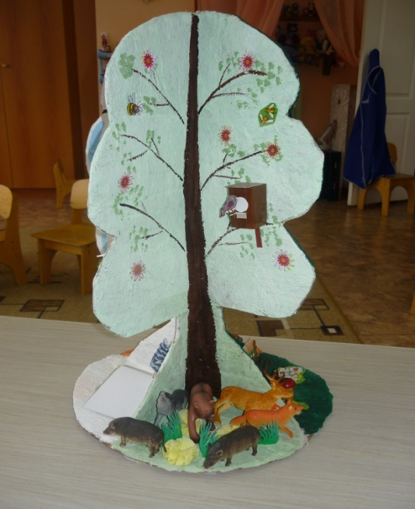
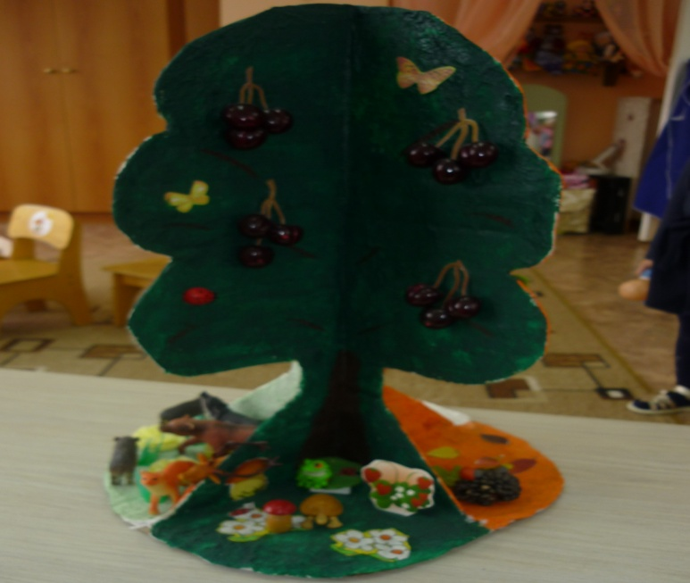
Дерево «Четыре времени года»

Slide 3
-формирование представлений детей о сезонных изменениях в природе, знакомить детей с объектами живой и не живой природы;
-развивать познавательные способности детей, интерес, любознательность, обогащать словарный запас; умение соотносить явления природы с сезонными изменениями;
-воспитывать любовь и бережное отношение к окружающему миру.
Такое дерево способствует эффективному формированию представлений о временах года у детей. Основные достоинства дидактического пособия «Дерево «Времена года»:
- Доступность;
- Мобильность;
- Многофункциональность (как со всей возрастной группой, так и индивидуально, применение, как в организованной образовательной деятельности, так и включение в режимные процессы, и в самостоятельную деятельность детей);
- Возможность замены учебного материала;
- Использование в качестве образовательной и игровой мотивации.

Slide 4
Дидактическая игра «Во саду, ли в огороде».
Цель: формировать знания детей об овощах и фруктах.
Задачи:
- формировать у детей представления об овощах фруктах, где они растут;
-развивать мыслительную деятельность детей, внимание, память, речь;
- воспитывать бережное отношение к природе, которая одаривает нас своими богатствами.

Slide 6
Лэпбук «Мир растений»
Задачи:
- Формировать представления детей об окружающем мире, времени года;
- Развивать память, внимание, мыслительную деятельность , расширять кругозор детей;
- Воспитывать любовь и бережное отношение к природе.
Материал расположен по времени года:
Осень: загадки, стихи, пословицы; иллюстрации с изображением осени; дидактическая игра «Сварим суп и компот»
Зима: стихи; иллюстрации комнатных растений; карточки «Уход за комнатными растениями».
Весна: стихи, загадки, пословицы; дидактическая игра «Четвёртый лишний», карточки «Садовый инвентарь», иллюстрации с изображением весны.
Так же есть две папки:
- Дидактические игры (экологической направленности).
- Дидактический материал (картинки времени года, иллюстрации деревьев, растений и др.)

Slide 7
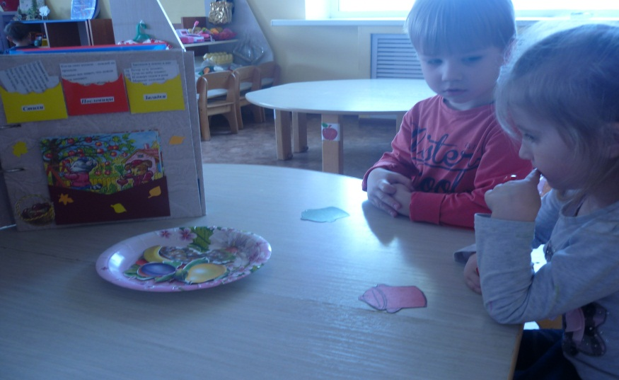
Время года «Осень»

Slide 8
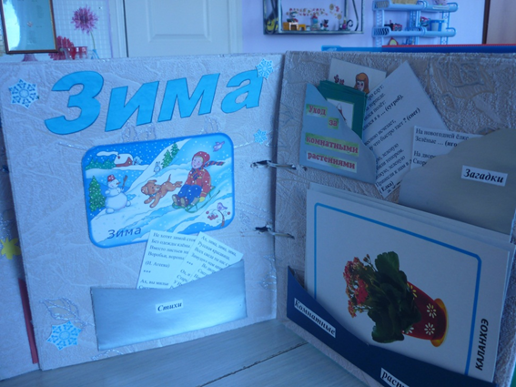
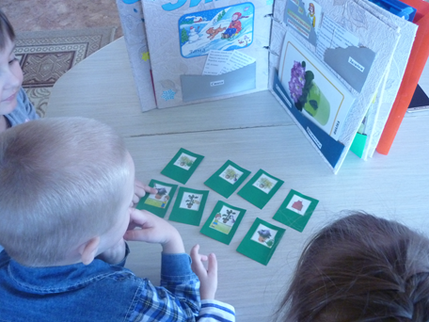
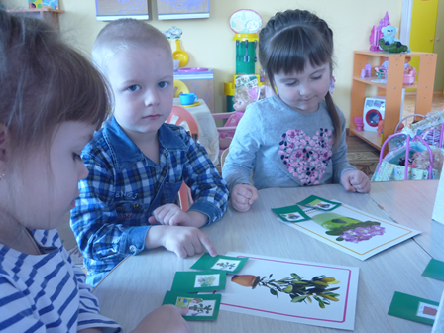
Время года «Зима»

Slide 9
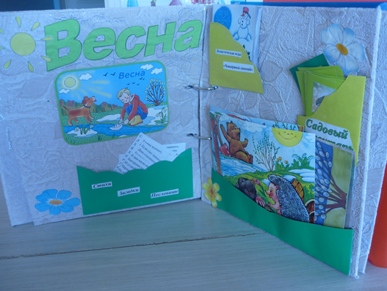
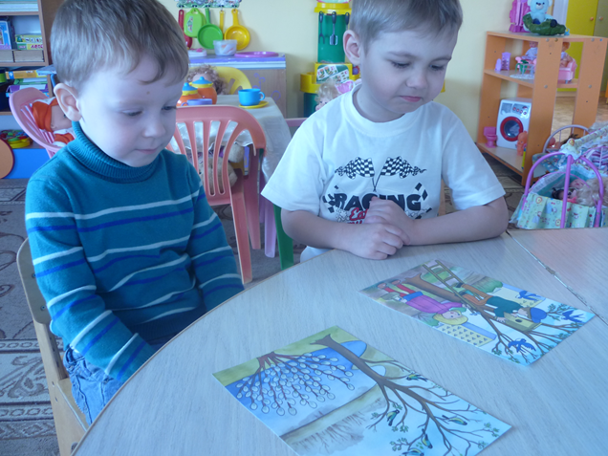
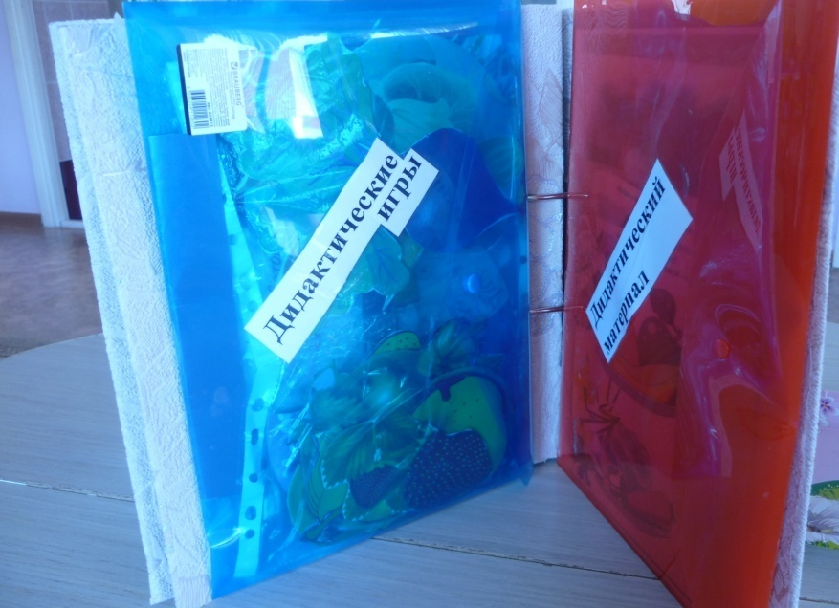
Время года «Весна»

